Slide 1
РУССКИЙ ЯЗЫК

Slide 2
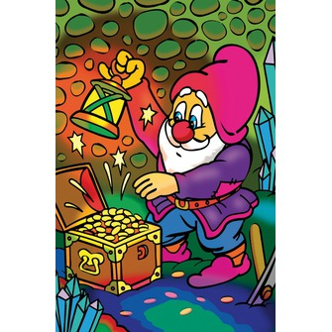
гном сундук монеты фонарь

Slide 3
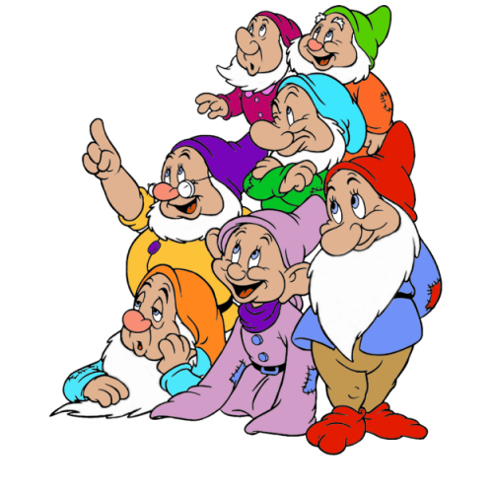
Согласные звуки и их буквы

Slide 4
Игра «Кто быстрее?»
1 ряд 2 ряд 3 ряд
с_рока
с_п_ги
к_пуста
наш_л
су__ота
к_ртина
в_рона
ш_лаши
ябл_ня
приш_л
гра_
к_ртон
в_робей
к_р_си
гор_д
уш_л
гри_
б_ран

Slide 5
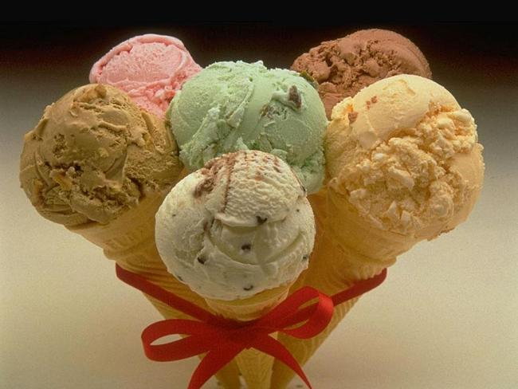
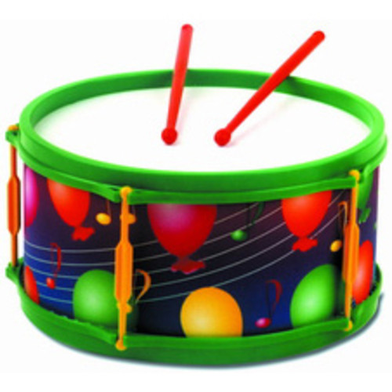
ПРИЗ
МОРОЖЕНОЕ
КУБИКИ
БАРАБАН

Slide 6
ПОБЕСЕДУЕМ О СОГЛАСНЫХ…
Назовите согласные звуки.
Какие из них всегда твердые?
Какие из них всегда мягкие?
Назовите пары по твердости-мягкости.
Назовите пары по звонкости-глухости.

Slide 7
Упражнение 9.
ЭКЗАМЕН
ЭКОЛОГИЯ
… - наука о человеке и окружающей среде.
… по русскому языку будет трудным.

Slide 8
ИГРА «РАСКОЛДУЙ СЛОВО»
ХОУПЛ
НЫБТИ
СМТОЫ

Slide 9
Интернет-ресурсы
Гномы (слайд №2)
http://images.yandex.ru/yandsearch?source=wiz&fp=3&uinfo=ww-1349-wh-643-fw-1124-fh-448-pd-1&p=3&text=%D1%86%D0%B2%D0%B5%D1%82%D1%8B%20%D0%BA%D0%B0%D1%80%D1%82%D0%B8%D0%BD%D0%BA%D0%B8%20%D0%B4%D0%BB%D1%8F%20%D0%B4%D0%B5%D1%82%D0%B5%D0%B9&noreask=1&pos=98&rpt=simage&lr=11231&img_url=http%3A%2F%2Fs3.goodfon.ru%2Fwallpaper%2Fpreviews-middle%2F298124.jpg
http://images.yandex.ru/yandsearch?source=wiz&fp=8&uinfo=ww-1349-wh-643-fw-1124-fh-448-pd-1&p=8&text=%D0%B3%D0%BD%D0%BE%D0%BC%D1%8B%20%D0%BA%D0%B0%D1%80%D1%82%D0%B8%D0%BD%D0%BA%D0%B8%20%D0%B4%D0%BB%D1%8F%20%D0%B4%D0%B5%D1%82%D0%B5%D0%B9&noreask=1&pos=266&rpt=simage&lr=11231&img_url=http%3A%2F%2Ffreelance.ru%2Fimg%2Fportfolio%2Fpics%2F00%2F09%2FFA%2F653825.jpg
http://images.yandex.ru/yandsearch?source=wiz&fp=1&uinfo=ww-1349-wh-643-fw-1124-fh-448-pd-1&p=1&text=%D0%B3%D0%BD%D0%BE%D0%BC%D1%8B%20%D0%BA%D0%B0%D1%80%D1%82%D0%B8%D0%BD%D0%BA%D0%B8%20%D0%B4%D0%BB%D1%8F%20%D0%B4%D0%B5%D1%82%D0%B5%D0%B9&noreask=1&pos=58&rpt=simage&lr=11231&img_url=http%3A%2F%2Fwww.edu.cap.ru%2Fhome%2F3691%2Fgruppa%2Fddddd.jpg
Гномы (слайд №3)
http://images.yandex.ru/yandsearch?source=wiz&fp=3&uinfo=ww-1349-wh-643-fw-1124-fh-448-pd-1&p=3&text=%D0%B3%D0%BD%D0%BE%D0%BC%D1%8B%20%D0%BA%D0%B0%D1%80%D1%82%D0%B8%D0%BD%D0%BA%D0%B8%20%D0%B4%D0%BB%D1%8F%20%D0%B4%D0%B5%D1%82%D0%B5%D0%B9&noreask=1&pos=103&rpt=simage&lr=11231&img_url=http%3A%2F%2Fcs308121.vk.me%2Fg21448093%2Fe_65f7b45f.jpg
Цветы (слайд №7)
http://images.yandex.ru/yandsearch?source=wiz&fp=3&uinfo=ww-1349-wh-643-fw-1124-fh-448-pd-1&p=3&text=%D1%86%D0%B2%D0%B5%D1%82%D1%8B%20%D0%BA%D0%B0%D1%80%D1%82%D0%B8%D0%BD%D0%BA%D0%B8%20%D0%B4%D0%BB%D1%8F%20%D0%B4%D0%B5%D1%82%D0%B5%D0%B9&noreask=1&pos=98&rpt=simage&lr=11231&img_url=http%3A%2F%2Fs3.goodfon.ru%2Fwallpaper%2Fpreviews-middle%2F298124.jpg
Колдунья (слайд №8)
http://images.yandex.ru/yandsearch?p=1&text=%D0%9A%D0%9E%D0%9B%D0%94%D0%A3%D0%9D%D0%AC%D0%AF%20%D0%BA%D0%B0%D1%80%D1%82%D0%B8%D0%BD%D0%BA%D0%B8%20%D0%B4%D0%BB%D1%8F%20%D0%B4%D0%B5%D1%82%D0%B5%D0%B9&fp=1&pos=53&uinfo=ww-1349-wh-643-fw-1124-fh-448-pd-1&rpt=simage&img_url=http%3A%2F%2Fwww.003.ru%2Fstatic%2Fproduct_docs%2F6%2F65%2F658%2F6581875.jpg

Slide 10
Кубики (слайд №5)
http://images.yandex.ru/yandsearch?p=1&text=%D0%9A%D1%83%D0%B1%D0%B8%D0%BA%D0%B8%20%D0%BA%D0%B0%D1%80%D1%82%D0%B8%D0%BD%D0%BA%D0%B8%20%D0%B4%D0%BB%D1%8F%20%D0%B4%D0%B5%D1%82%D0%B5%D0%B9&fp=1&pos=33&uinfo=ww-1349-wh-643-fw-1124-fh-448-pd-1&rpt=simage&img_url=http%3A%2F%2Fwww.puzo-karapuza.ru%2Fpics%2Fkub12_rus.jpg
Мороженое (слайд №5)
http://images.yandex.ru/yandsearch?p=1&text=%D0%BC%D0%BE%D1%80%D0%BE%D0%B6%D0%B5%D0%BD%D0%BE%D0%B5%20%D0%BA%D0%B0%D1%80%D1%82%D0%B8%D0%BD%D0%BA%D0%B8%20%D0%B4%D0%BB%D1%8F%20%D0%B4%D0%B5%D1%82%D0%B5%D0%B9&fp=1&pos=55&uinfo=ww-1349-wh-643-fw-1124-fh-448-pd-1&rpt=simage&img_url=http%3A%2F%2Fimg.nr2.ru%2Fpict%2Farts1%2F10%2F49%2F104916.jpg
Барабан (слайд №5)
http://images.yandex.ru/yandsearch?p=1&text=%D0%B1%D0%B0%D1%80%D0%B0%D0%B1%D0%B0%D0%BD%20%D0%BA%D0%B0%D1%80%D1%82%D0%B8%D0%BD%D0%BA%D0%B8%20%D0%B4%D0%BB%D1%8F%20%D0%B4%D0%B5%D1%82%D0%B5%D0%B9&fp=1&pos=51&uinfo=ww-1349-wh-643-fw-1124-fh-448-pd-1&rpt=simage&img_url=http%3A%2F%2Fmy-shop.ru%2F_files%2Fproduct%2F2%2F64%2F631279.jpg

